Slide 1
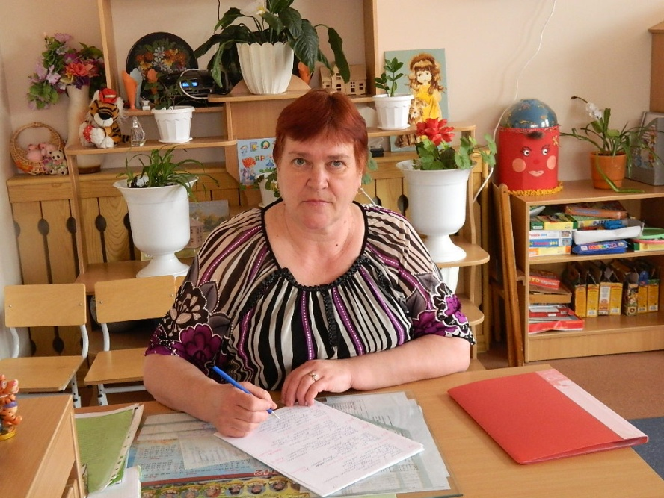
Исследовательский информационный проект «В здоровом теле – здоровый дух».
Воспитатель средней группы
Трофимова Любовь Михайловна,
первая квалификационная категория,
отличник народного образования.

Slide 2
Цель проекта: формирование у детей основ здорового образа жизни и потребности в самостоятельной двигательной деятельности. Задачи: - получение элементарных знаний о своем организме, способах укрепления собственного здоровья; - обратить внимание на то, что правильное питание, физзарядка, массаж, чистота вокруг нас способствует крепкому здоровью. - создать у детей радостное настроение, высокий эмоциональный подъем; - совершенствовать у детей умение общаться, воспитывать уверенность в себе, волевые качества. - обогатить родителей знаниями и практическими умениями в организации и проведении досуга с детьми.

Slide 3
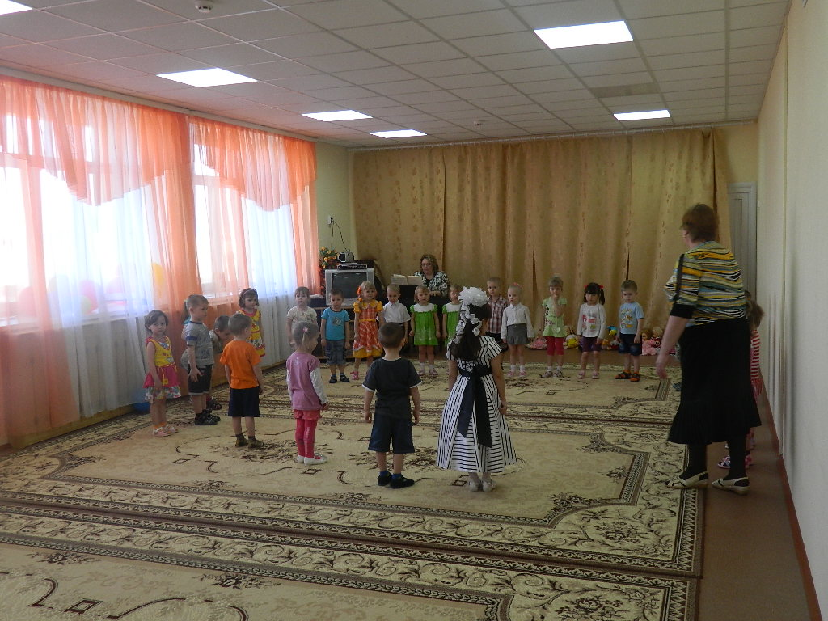
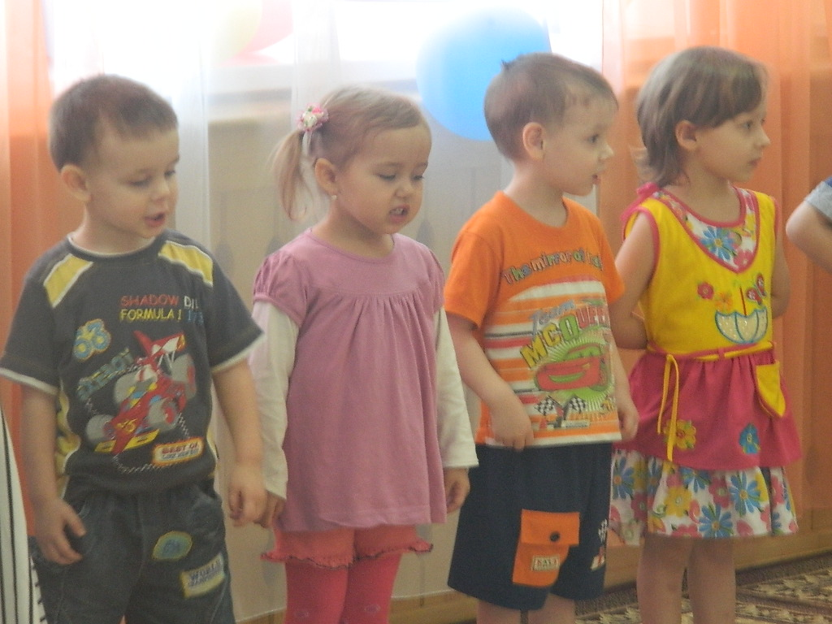
Этапы проекта. Заучивание потешек, частушек о здоровье.

Slide 4
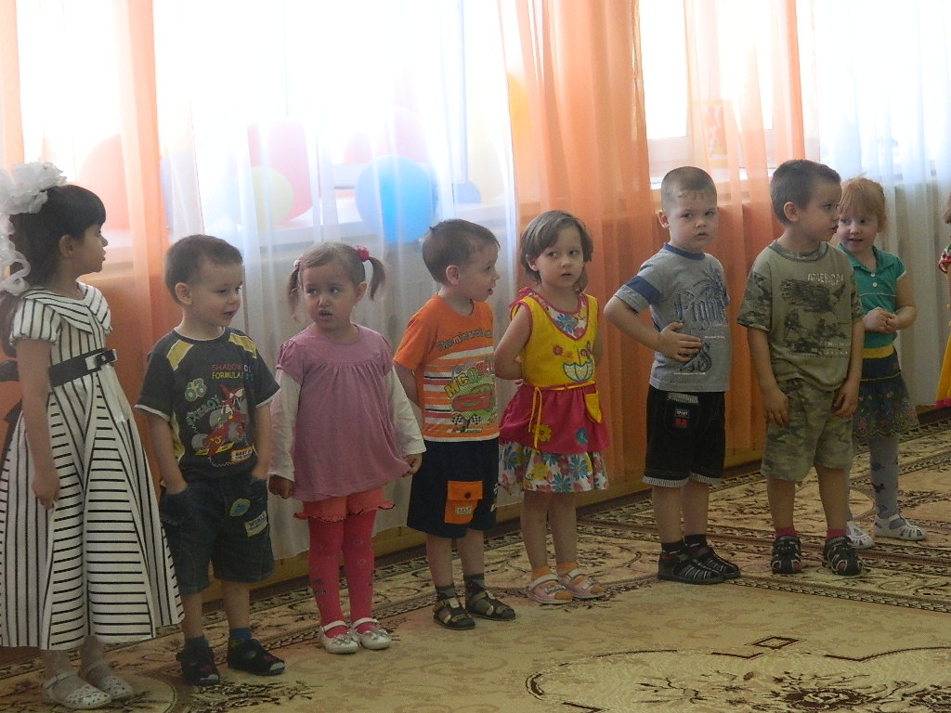

Slide 5
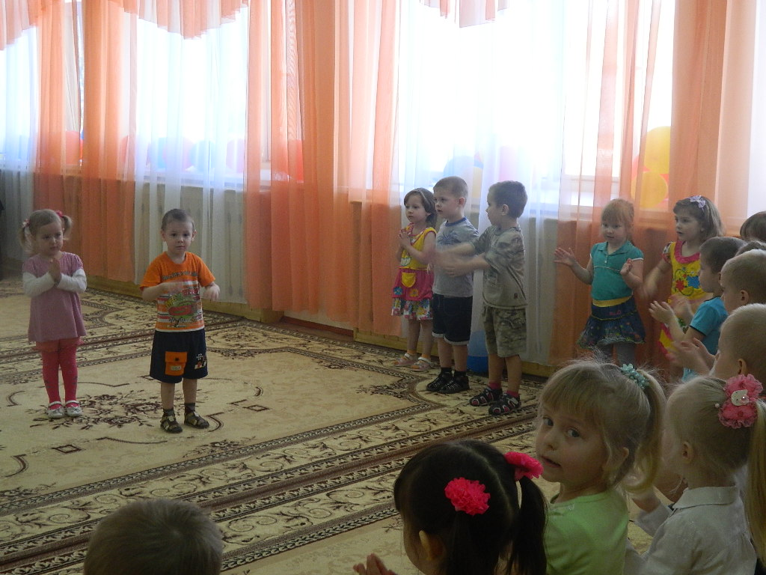
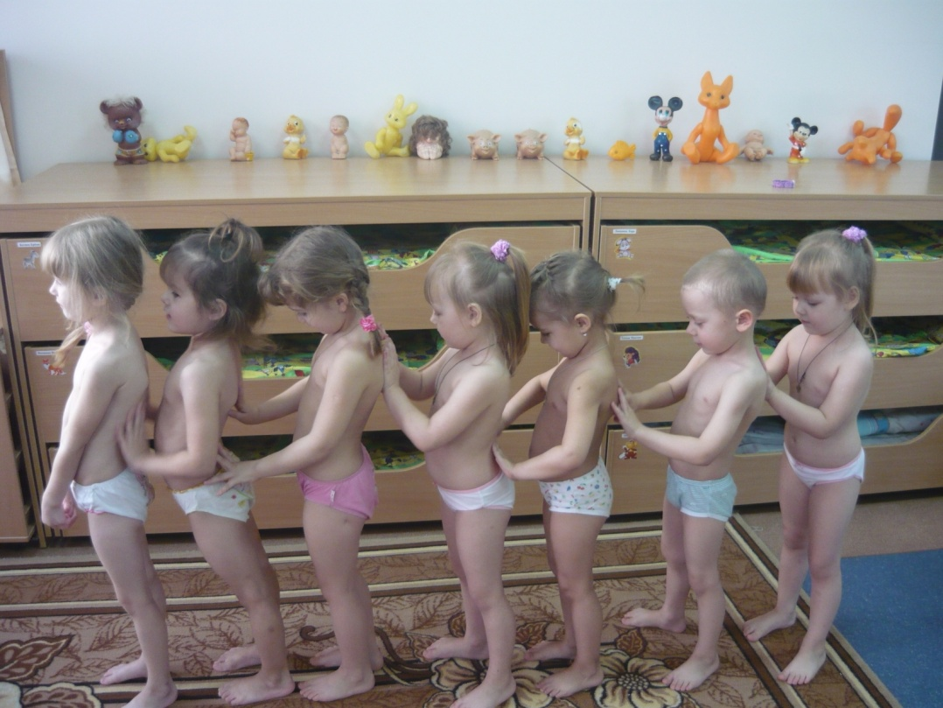
Разучивание физкультминуток,
писихогимнастики, массажа.

Slide 6
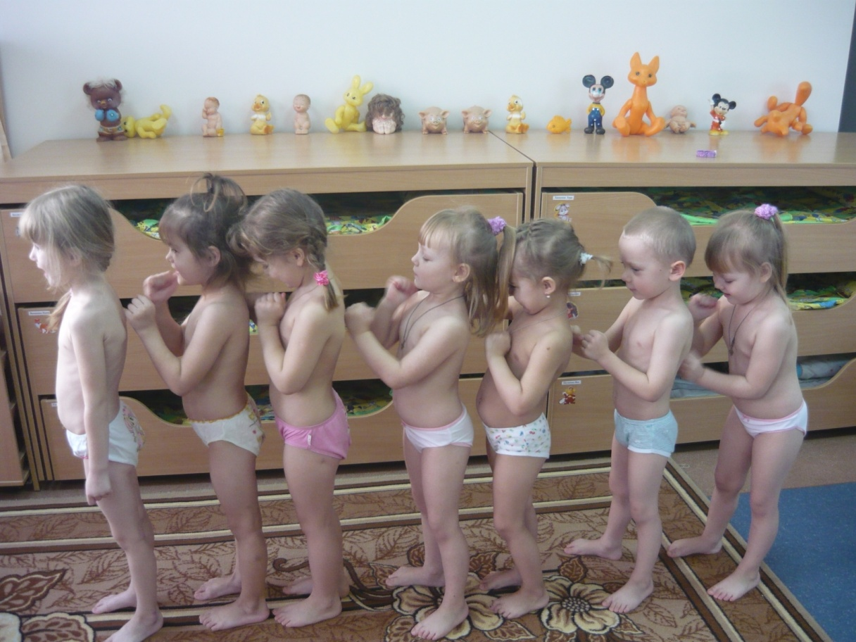
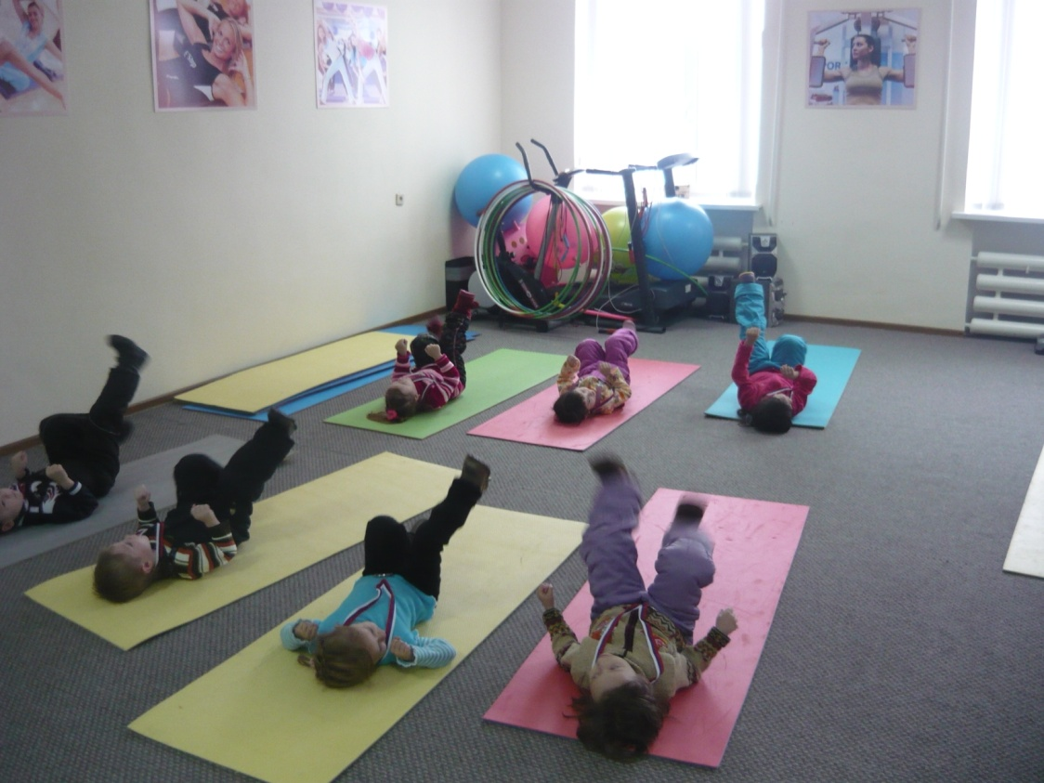

Slide 7
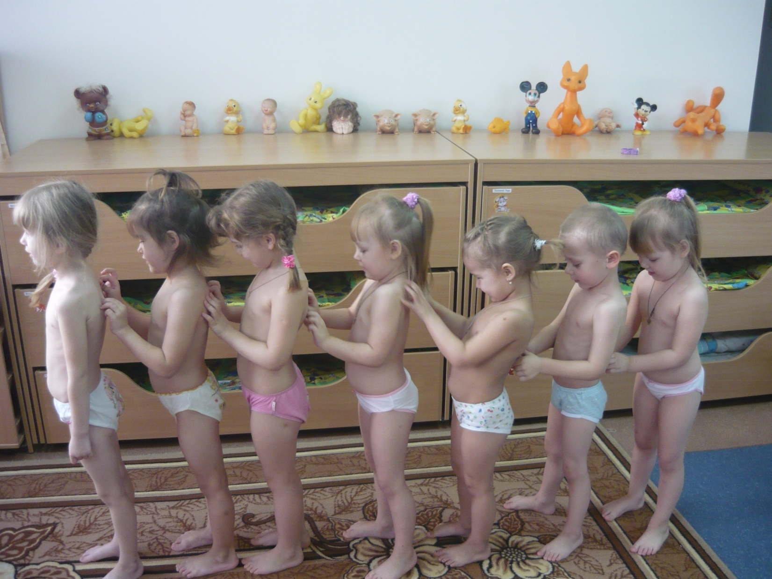

Slide 8
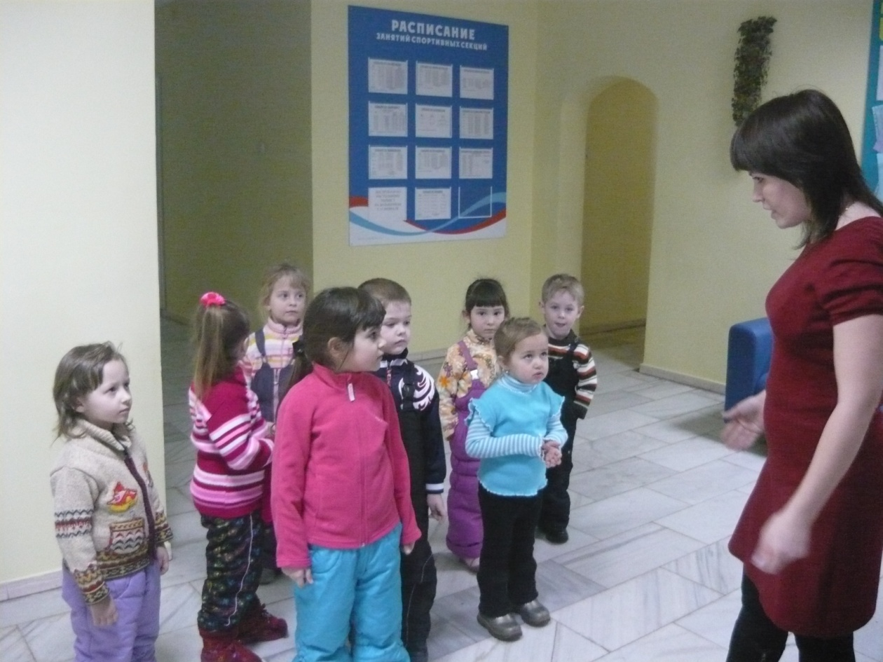
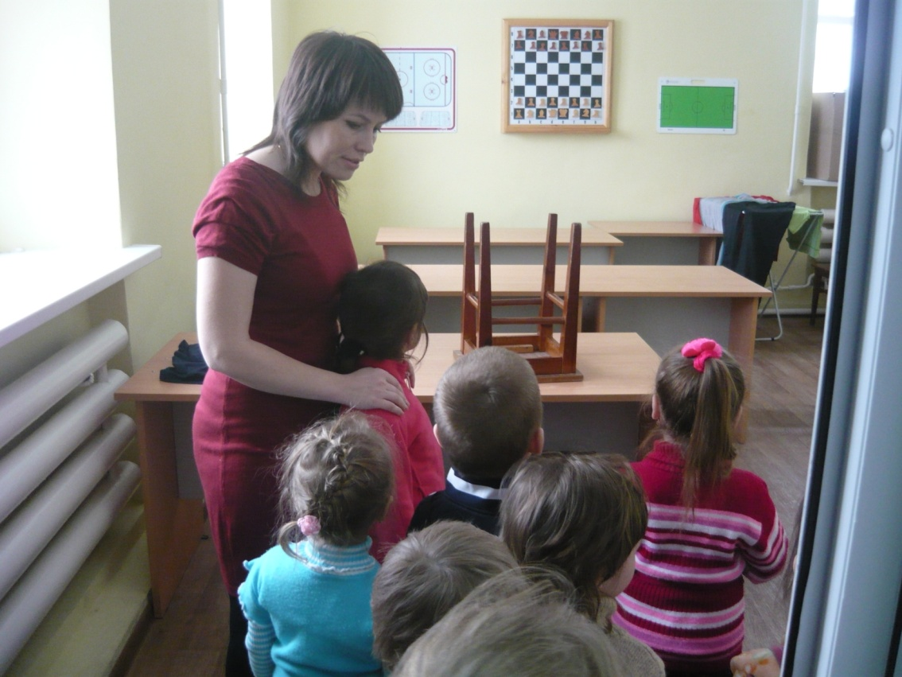
Экскурсия в спорткомплекс.

Slide 9
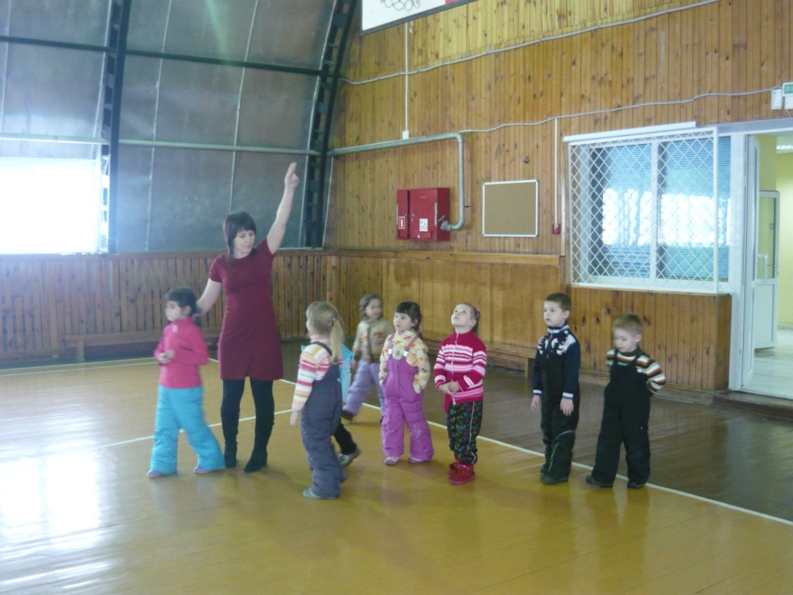
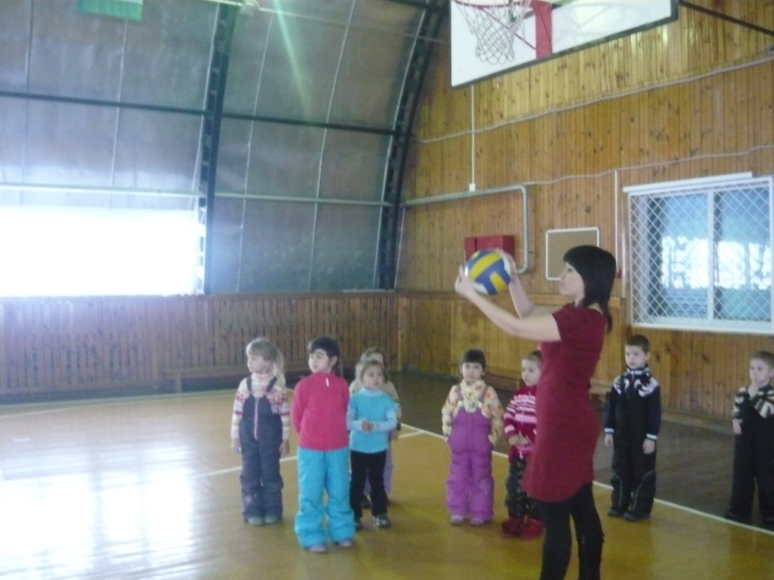
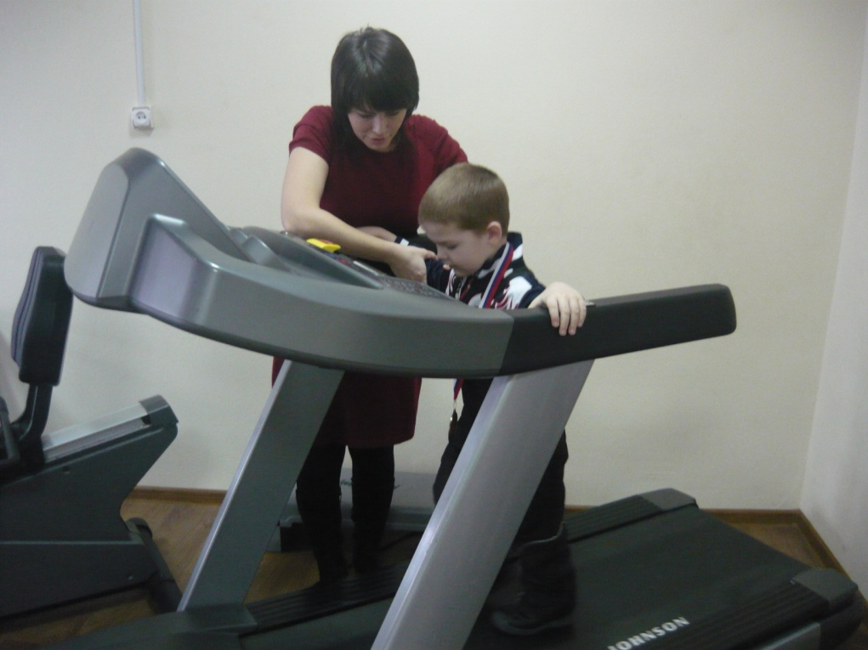
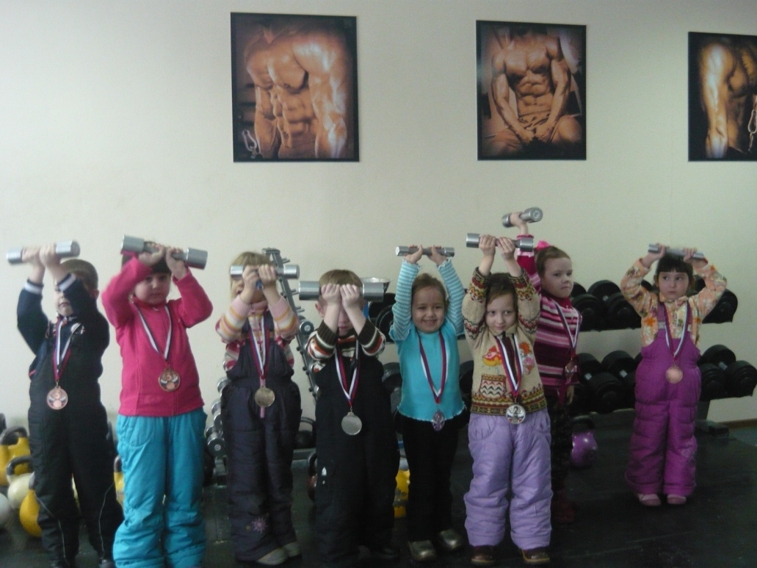

Slide 10
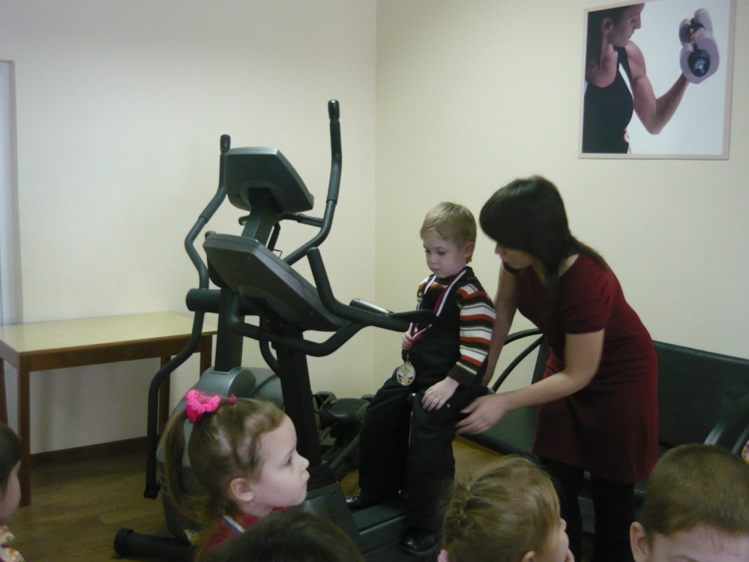
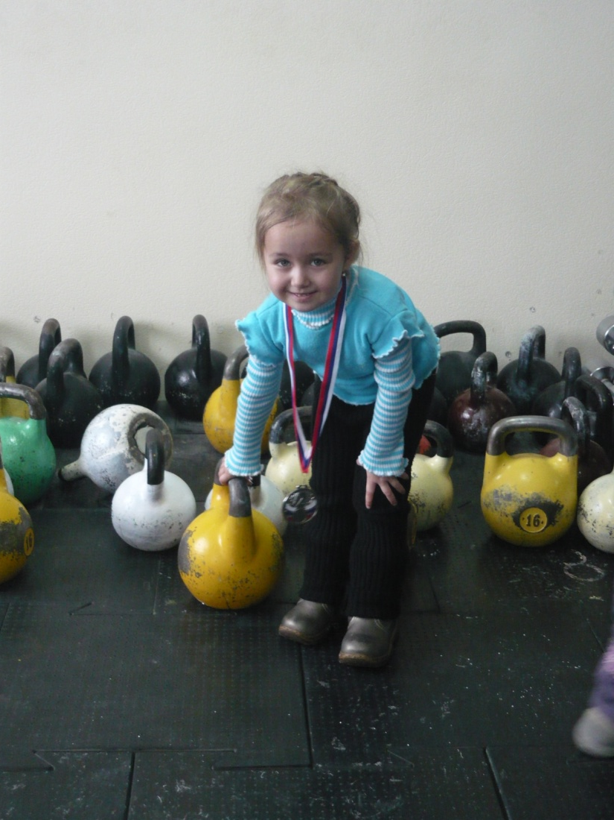
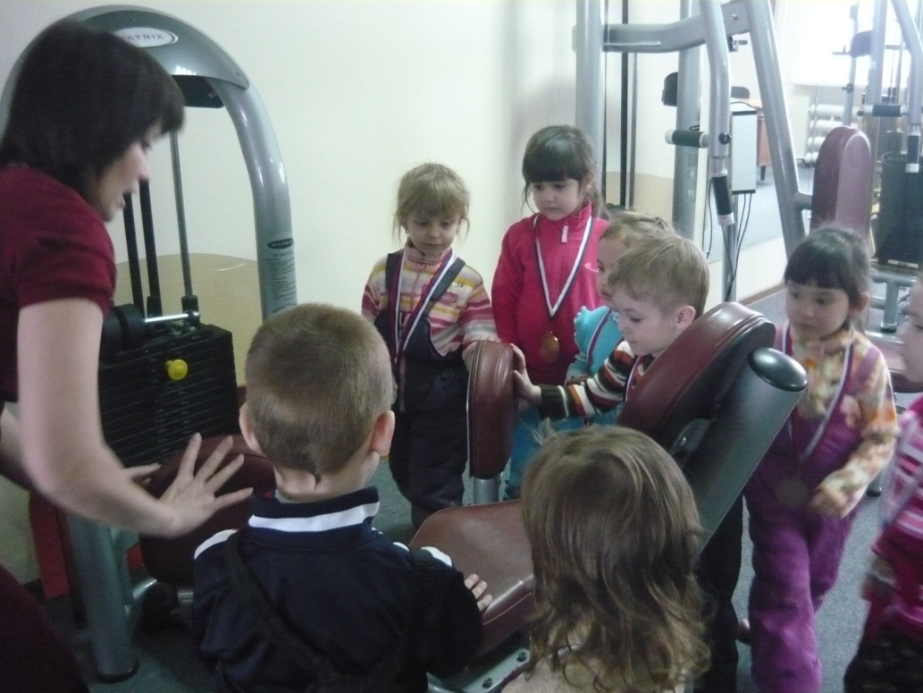

Slide 11
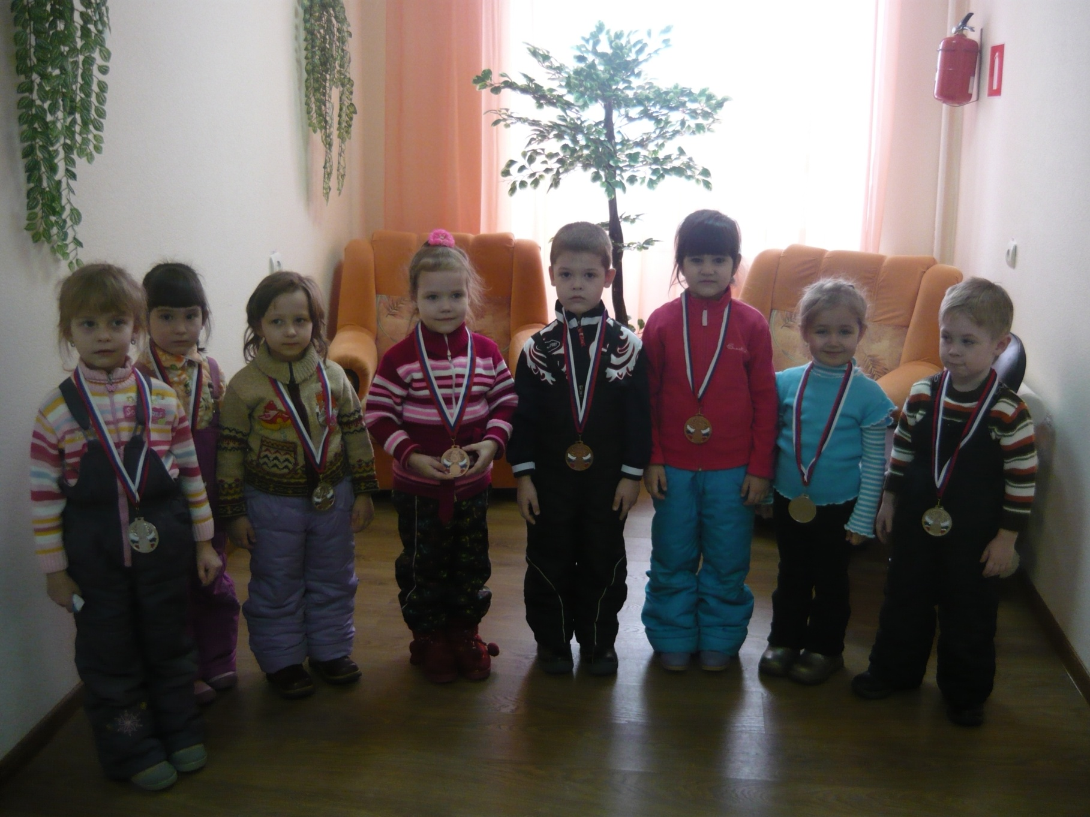

Slide 12
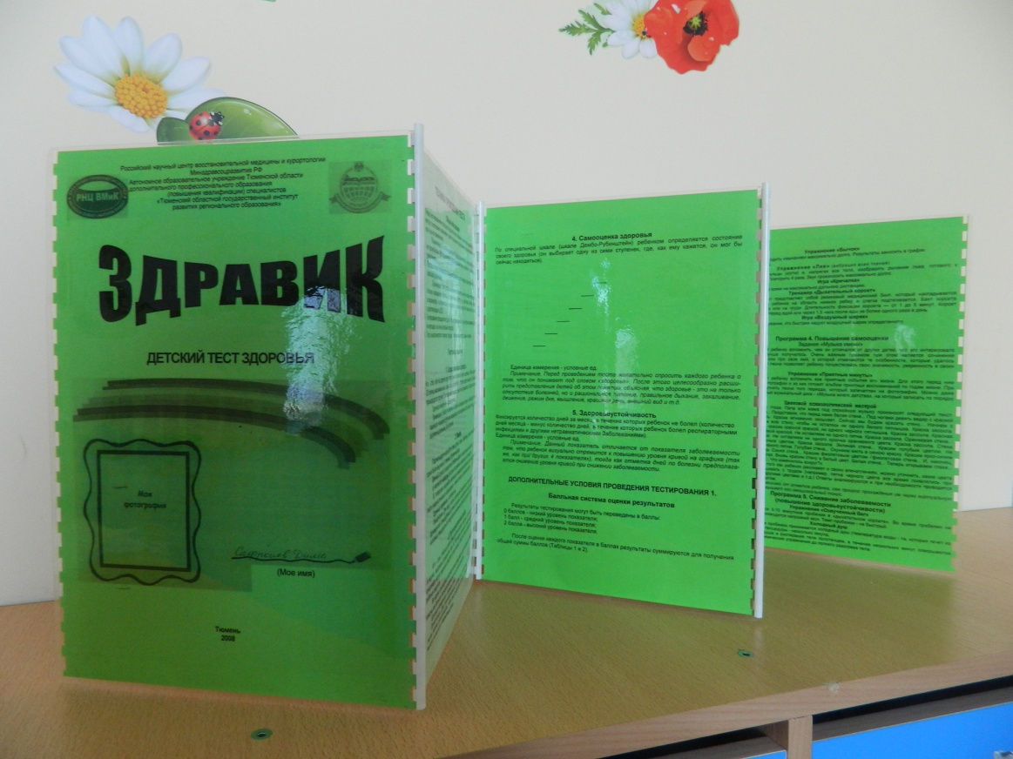
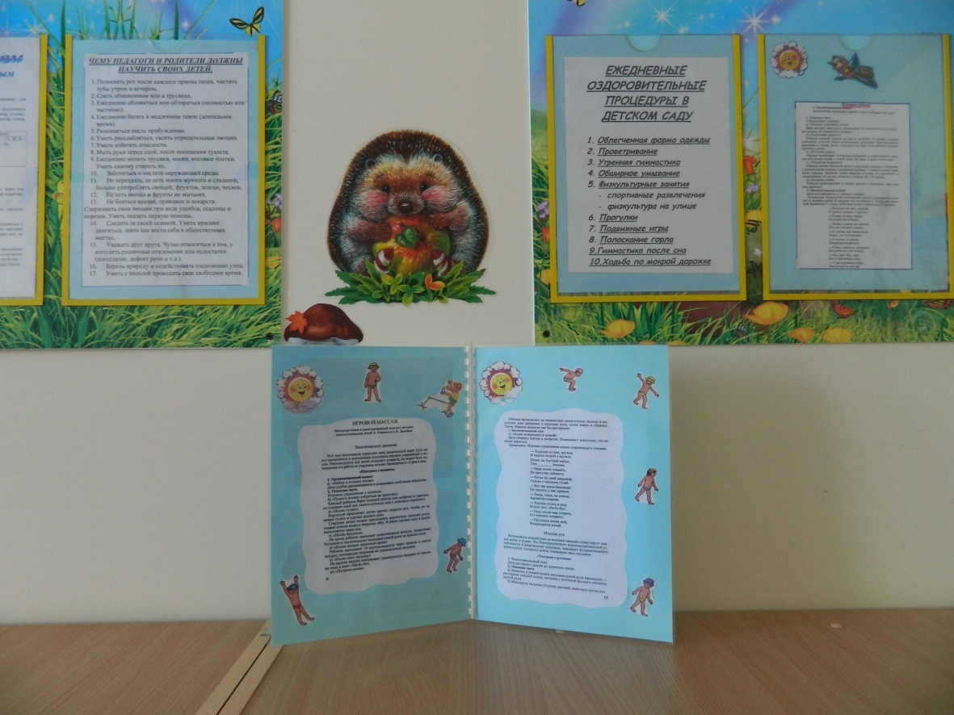
Советы родителям

Slide 13
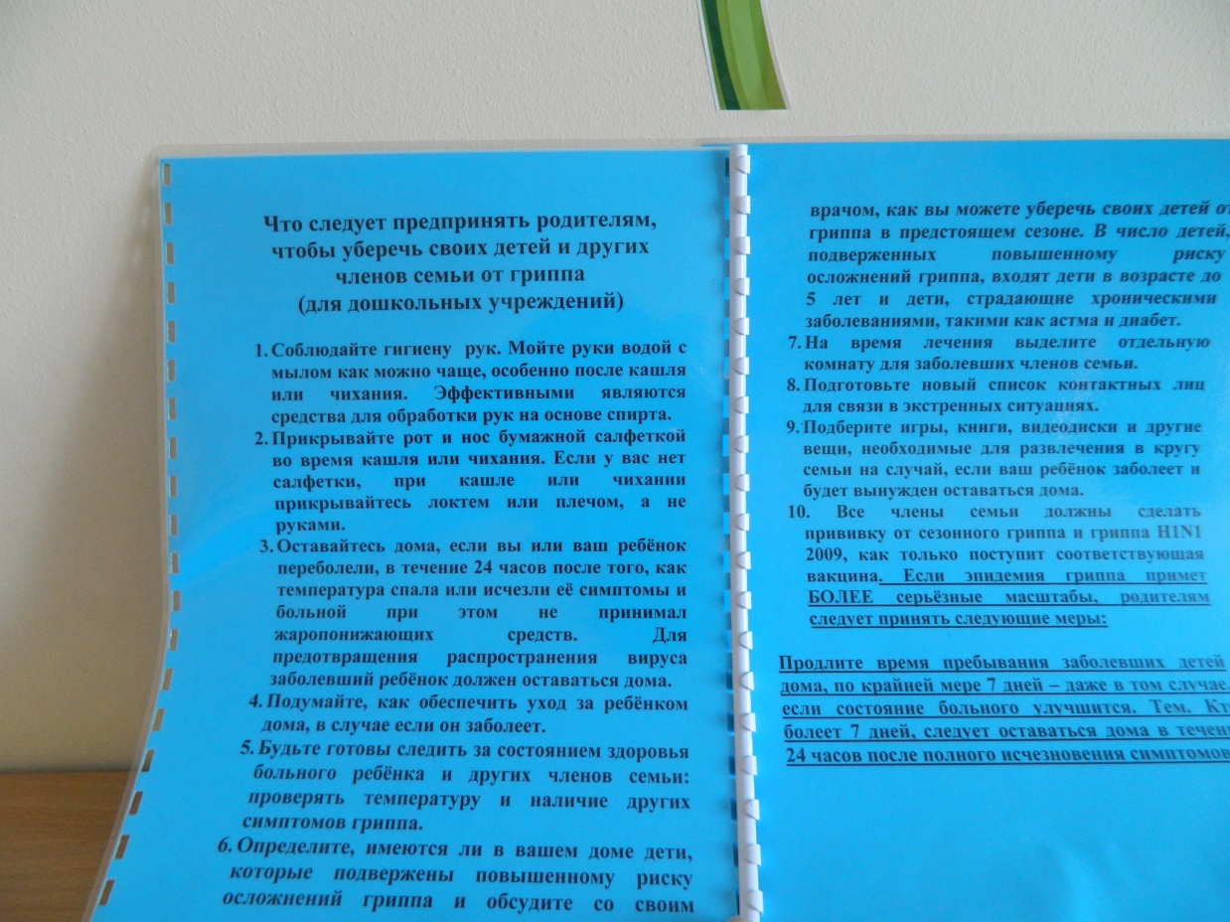
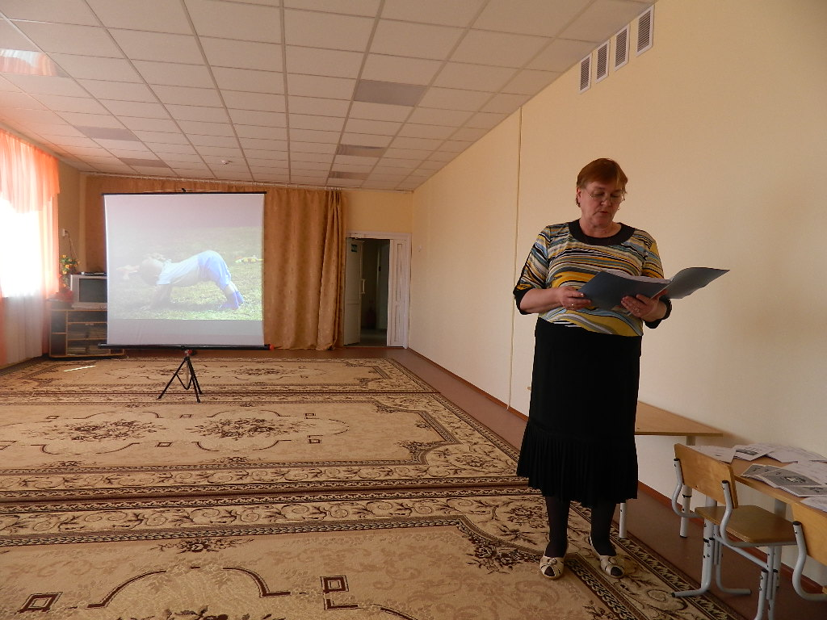

Slide 14
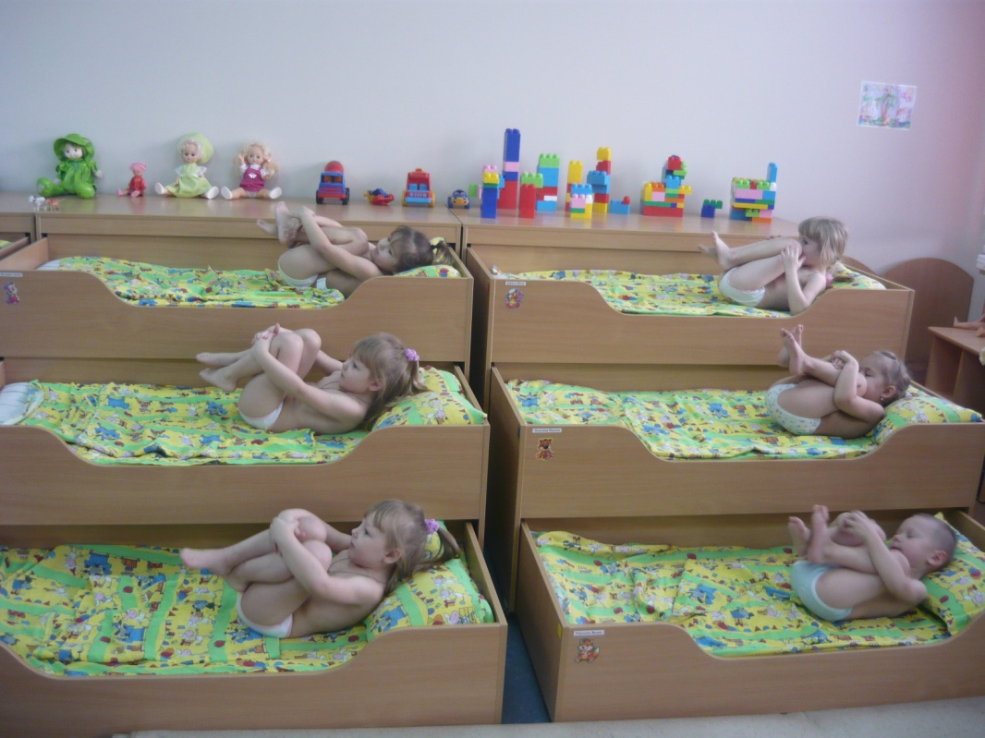
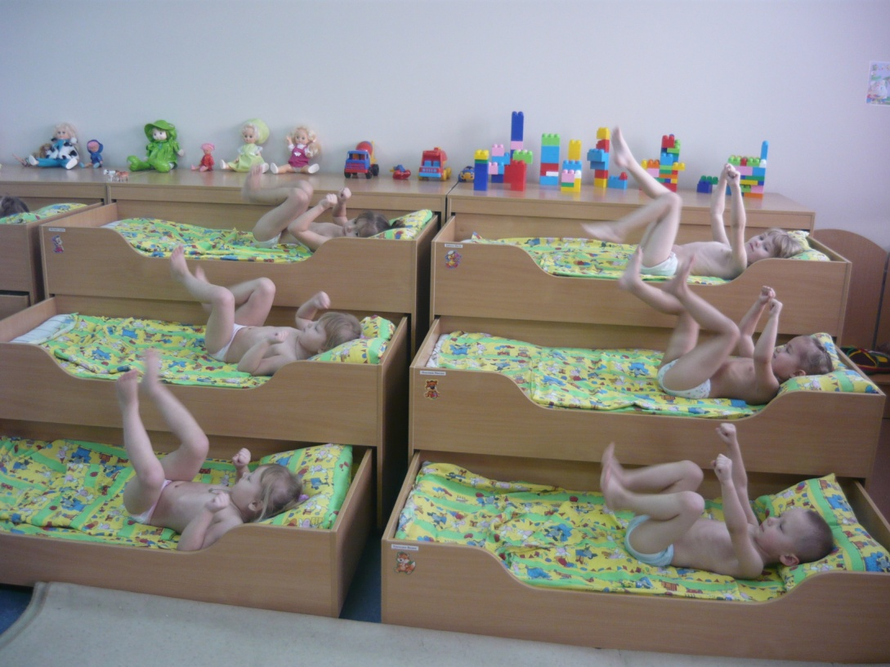
Воздушные процедуры после сна.

Slide 15
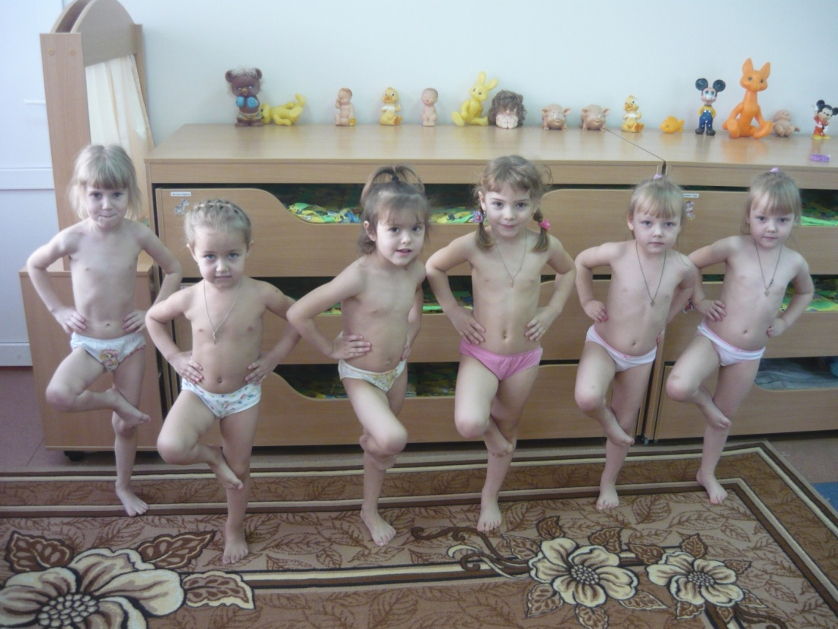
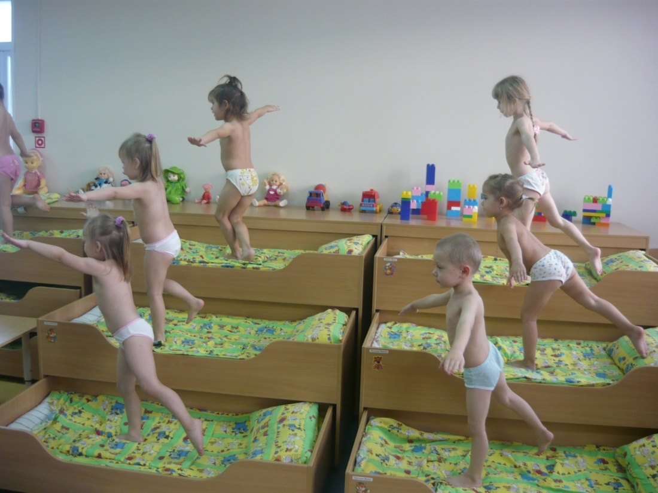

Slide 16
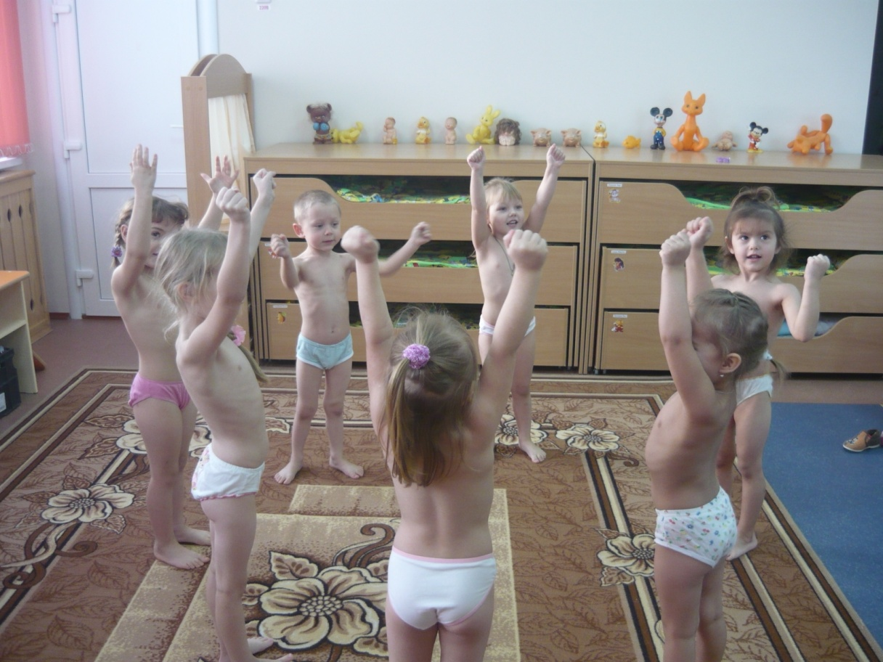
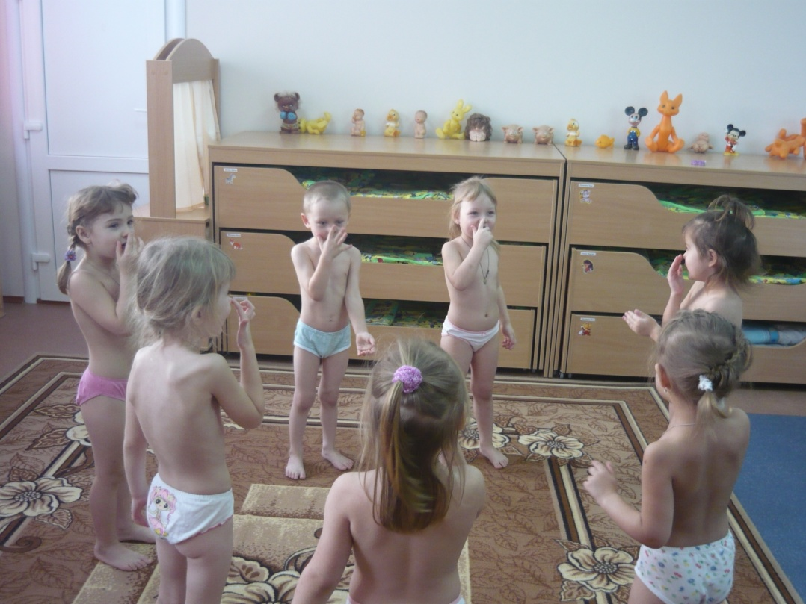

Slide 17
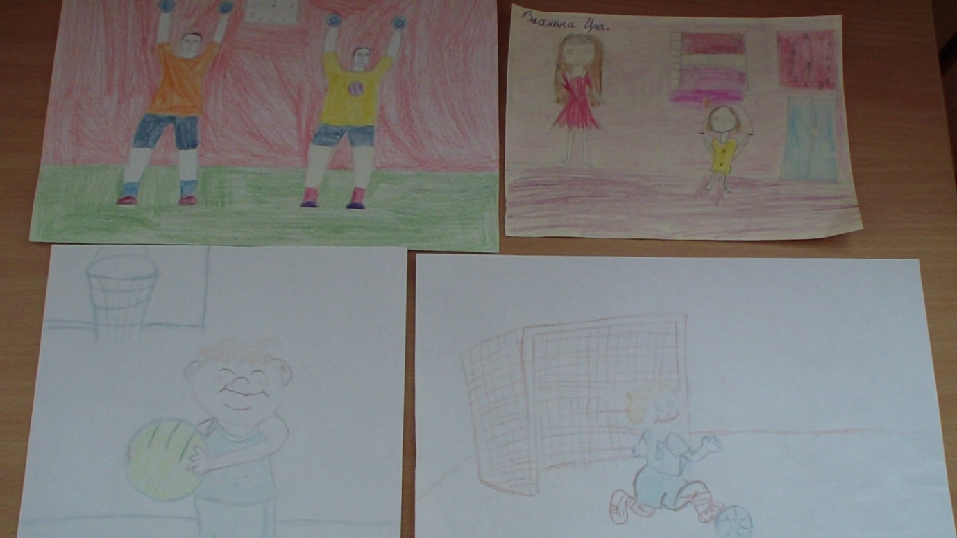
Предполагаемые результаты. Дети узнают: - Как можно сохранить свое здоровье самому; - Для чего нужно массировать пальчики; - О правильном питании; - О витаминах, которые нужны нашему организму для усвоения пищи, способствующие росту нашего организма, сопротивляемость инфекционных заболеваний; - Новые спортивные игры и развлечения вместе с родителями; - Разучивание и выступление с новыми видами спортивных танцев на утренниках.

